Slide 1
ALTERACIONES NUTRICIONALES EN EL ADULTO MAYOR
Integrantes:
Argote Zubieta Lizzett Nilda
Calderón Campoverde Beatriz
Pozo Portugal Maria Luísa

Slide 2
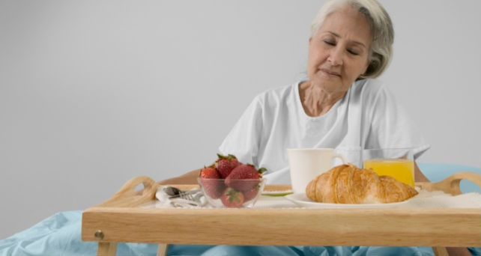
INTRODUCCIÓN
Una nutrición sana y equilibrada es clave para un envejecimiento pleno y para conservar la calidad de vida durante la tercera edad.
Que repercute tanto en la salud física como en la emocional.
Físicos las papilas gustativas desaparecen de una forma progresiva, lo que disminuye la capacidad para sentir los sabores.

Slide 3
“Índice de Masa Corporal”, o “Índice de Quetelet” (nombre del creador).
Es simplemente una referencia de nuestro peso corporal respecto a la altura.
La fórmula simplemente se basa en calcular nuestro peso en kg entre la estatura en cm elevada al cuadrado.
IMC= peso (kg)
Altura² (m)
Por ejemplo, una persona de 75 kgs. de peso y 1,80 de estatura tendrá el siguiente índice: 75/(1,8 * 1,8)= 23,15

Slide 4
Clasificación | IMC (Kg/m2)
 | Valores principales | Valores adicionales
Infrapeso | <18,50 | <18,50
Delgadez severa | <16,00 | <16,00
Deldagez moderada | 16,00 - 16,99 | 16,00 - 16,99
Delgadez aceptable | 17,00 - 18,49 | 17,00 - 18,49
Normal | 18,50 - 24,99 | 18,50 - 22,99
 |  | 23,00 - 24,99
Sobrepeso | ≥25,00 | ≥25,00
Preobeso | 25,00 - 29,99 | 25,00 - 27,49
 |  | 27,50 - 29,99
Obeso | ≥30,00 | ≥30,00
Obeso tipo I | 30,00 - 34,99 | 30,00 - 32,49
 |  | 32,50 - 34,99
Obeso tipo II | 35,00 - 39,99 | 35,00 - 37,49
 |  | 37,50 - 39,99
Obeso tipo III | ≥40,00 | ≥40,00

Slide 5
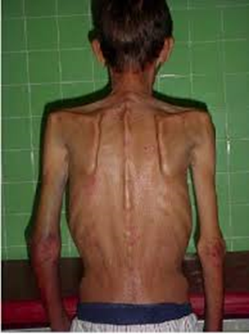
DESNUTRICION
Es resultado de una deficiencia relativa o absoluta de energía y proteínas, que puede ser primaria por consumo inadecuado o secundario a otras enfermedades.
CAUSAS
La desnutrición está asociada:
Alteración de la inmunidad
Retardo en la cicatrización de heridas o aparición de úlceras por presión
Caídas
Deterioro cognitivo
Osteopenia
Alteración en el metabolismo de los fármacos
Sarcopenia
Descenso de la máxima capacidad respiratoria

Slide 6
CAUSAS FAVORECEDORAS DE LA MALNUTRICIÓN
Causas Fisiológicas:
Cambios en la composición corporal:
Disminución de la masa (músculo y hueso)
Disminución del agua corporal total.
Disminución de la masa ósea.
• Menor gasto energético
(Disminución del metabolismo basal y actividad física)
• Deterioro de los sentidos del gusto, olfato y vista.
Alteraciones digestivas:
Disminución masticación, (Problemas de dentición)
Alteración de la deglución.
Disminución peristaltismo-estreñimiento.
Disminución de la secreción salival, gástrica
y pancreática.
Disminución de la absorción de disacáridos.
Aumento del sobrecrecimiento bacteriano.

Slide 7
Causas Psicosociales
Soledad, aburrimiento, depresión, enviudes, alcoholismo.
Limitación de recursos económicos.
Ingreso en instituciones.
Aislamiento, dificultad para el transporte
Causas Patológicas
Poli medicación (Los medicamentos también pueden influir en la absorción o eliminación de los nutrientes y alterar el metabolismo vitamínico).
Pluripatología (problemas gastrointestinales--con las náuseas y la anorexia. La diarrea y el estreñimiento también guardan relación con una ingesta insuficiente de alimentos en individuos con enfermedades crónicas.
La diabetes mellitus, la enfermedad de las arterias coronarias, la ICC y la HTA, se tratan con restricciones dietéticas de los azúcares, grasas o sal, los tres componentes de la dieta responsables del sabor de la comida).
Discapacidades (La menor actividad física).

Slide 8
DIAGNÓSTICO
El peso, la talla y el índice de masa corporal (IMC)
La antropometría (pliegue tricipital, circunferencia braquial) nos indican la repercusión en el volumen corporal.
Los valores séricos de albúmina, linfopenia y transferrina son útiles como medidas de seguimiento en la intervención.
Registro de la ingesta dietética: permiten valorar cuantitativamente la ingesta de alimentos
la frecuencia de consumo de los distintos grupos, así como el posterior estudio de aporte de energía y nutrientes.
Historia dietética, recordatorio de 24 horas, registro diario dietético (costumbres alimentarias, secuencia de comidas, modalidades y costumbres culinarias.

Slide 9
EXÁMENES COMPLEMENTARIOS RECOMENDADOS
Laboratorio
Hemograma
Glucemia
Creatinina
Nitrógeno ureico
Proteínas totales y albúmina
Electrolitos séricos
Perfil lipídico
Pruebas tiroideas
Hierro sérico

Slide 10
REQUERIMIENTOS NUTRICIONALES
a) Energía: cantidades adecuadas de proteínas, calcio, hierro y vitaminas: Cantidades de quinua, avena, etc.
Aceite preferible crudo añadido a las sopas o ensaladas.
Utilizar miel de preferencia como endulzante.
b) Proteínas: Carne de pescado, pollo, res, vísceras como hígado, leche, huevo, queso, yogurt.
c) Carbohidratos Se recomienda 55% de carbohidratos del total de requerimiento energético. Dieta proveniente de frutas y verduras crudas
d) Grasas El requerimiento es de 30% del valor calórico total.
la carne de cordero, cerdo y embutidos.

Slide 11
e) Minerales La osteoporosis y la disminución de absorción de calcio sugieren un incremento en el consumo de este mineral. El calcio se encuentra en la leche, yogurt y queso.
La anemia por falta de aporte y hierro puede relacionarse por pérdida de sangre del sistema gastrointestinal.
La deficiencia de zinc está relacionada con alteraciones de la función inmunológica, anorexia, cicatrización retardada de las heridas y presencia de ulceras por presión. Este mineral se halla en las carnes rojas.
La hipertensión arterial es frecuente en el Adulto Mayor, por lo que se debe reducir el consumo de alimentos que contienen sodio.

Slide 12
f) Vitaminas se mantienen los niveles plasmáticos adecuados de retinol serico durante toda la vida.
La exposición a la luz solar es un factor importante en el mantenimiento de niveles adecuados de vitamina D.
La falta de vitamina D y calcio se relaciona con osteoporosis y osteomalacia.
g) Agua Los adultos mayores con incontinencia tienen mayor riesgo de deshidratación. Recomendación 30-35 ml/kilo peso ideal, equivalente a 8 vasos diarios.

Slide 13
TRATAMIENTO DIETOTERÁPIA
En el primer nivel
• Evaluación nutricional según IMC.
• Realizar anamnesis alimentaria.
• Plan nutricional individual según hábitos alimentarios.
En caso de desnutrición en los adultos mayores se debe iniciar una alimentación con alto contenido calórico, proteico, con incremento de la frecuencia de 4 a 6 comidas día, consistencia semilíquida o papilla, temperatura templada para evitar el retardo de la evacuación gástrica, volumen disminuido.
En segundo y tercer nivel
• Realimentación progresiva de acuerdo a tolerancia, iniciar proteínas con 1 g/ kg/día, hasta llegar a 1.5 g/kg/día y con 30 kcal/kg/ día hasta llegar a 45 kcal/kg/día de calorías
• Vitaminas y minerales
• Restricción moderada de sal
• No usar diuréticos
• En casos de intolerancia oral, nutrición enteral o parenteral

Slide 14
MANEJO PREVENTIVO
Educación nutricional.
Consejo Dietético personalizado. El adulto mayor sano y con vida activa las recomendaciones serán similares a las del adulto joven.
Vigilancia periódica del peso.
Valorar el riesgo de desnutrición teniendo presentes los riesgos que pueden desencadenarla.
Están indicados los suplementos energéticos en caso de desnutrición manifiesta.

Slide 15
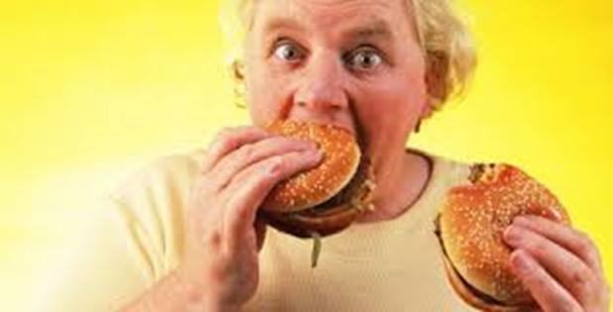
OBESIDAD:
Es el exceso de tejido adiposo, por desequilibrio en la homeostasis entre ingesta y el gasto energético, de causa multifactorial.
FACTORES DE RIESGO
• Antecedentes familiares
• Hábitos dietéticos
• Edad de inicio
• Sedentarismo
• Uso de fármacos
• Enfermedades asociadas

Slide 16
MANIFESTACIONES CLÍNICAS
Alteración del índice masa corporal.
Disminución de tolerancia al ejercicio físico.
EXÁMENES COMPLEMENTARIOS
Laboratorio
Glicemia
Hemograma completo
Examen general de orina
COMPLICACIONES
Incremento de la morbi-mortalidad: Riesgo muy aumentado de padecer:
Diabetes mellitus tipo 2
Enfermedades de la vesícula biliar
Dislipidemias (alteración del metabolismo de los lípidos)
Resistencia a la insulina
Síndrome de hipoventilación
Síndrome de apnea de sueño

Slide 17
Riesgo moderadamente aumentado de padecer:
Enfermedad coronaria
Hipertensión arterial
Osteoartritis
Hiperuricemia
Gota
Riesgo ligeramente aumentado de padecer:
• Cáncer (mama y colon).
• Dolor lumbar.
• Aumento del riesgo anestésico.
TRATAMIENTO NO FARMACOLÓGICO
Educación nutricional
Incremento de la actividad física
Régimen hipocalórico
Psicoterapia
TRATAMIENTO
Quirúrgico En obesidad mórbida

Slide 18
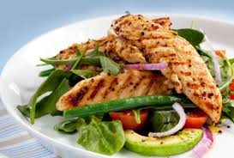
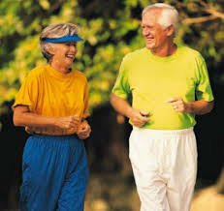
TRATAMIENTO NO FARMACOLÓGICO
Educación nutricional
Incremento de la actividad física
Régimen hipocalórico
Psicoterapia
TRATAMIENTO
Quirúrgico En obesidad mórbida

Slide 19
CONSTIPACIÓN.-
Frecuencia de defecaciones menor de tres veces por semana, con mayor esfuerzo, heces duras deposiciones dolorosas y sensación de evacuación incompleta.
ETIOLOGÍA:
Obstrucción biomecánica.
Íleo adinámico.
Alteraciones en el hábito de defecación. (alteración en el tránsito de salida) .
Automedicado con frecuencia.
Falta de consumo de fibra.
Endocrinas: Hipotiroidismo, diabetes.
Metabolicas: Hipokalemia.

Slide 20
CLASIFICACIÓN:
Aguda.
Crónica.
MANIFESTACIONES CLÍNICAS
Frecuencia espaciada de defecaciones, menor a tres veces por semana.
Características anormales de evacuaciones (coprolitos, duras).
Defecación dificultosa y tormentosa (pujo, sensación de evacuación incompleta).
Sensación de distensión abdominal.
EXÁMENES COMPLEMENTARIOS
Primer y Segundo Nivel
Placa simple de abdomen de pie.
Tercer Nivel
Colon por enema (en caso de obstrucción por cuerpo extraño)
Manometría ano rectal.
DIAGNOSTICO DIFERENCIAL
Causas orgánicas – obstrucción de colon (benigno o maligno)
Hiperparatiroidismo/ hipoparatiroidismo.
Enfermedad de Chagas (Megacolon).
Obstrucción por cuerpo extraño.

Slide 21
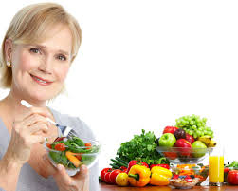
TRATAMIENTO
1. Tratamiento no farmacológico
Educación al paciente.
Hábitos dietéticos: consumir alimentos con fibra 20 a 30 gramos en 24/h. (legumbres, frutas).
Reeducación del hábito intestinal.
Actividad física (caminata).
Ingesta de agua (2 a 3 litros diarios)
Reducción de ingesta de algunos derivados lácteos.

Slide 22
2. Tratamiento farmacológico (primer nivel)
Valoración geriátrica integral.
Agentes formadores de volumen
Preparados de ciruela: Una cuchara antes de dormirse. (Añadiendo 2 vasos de líquido adicionales).
  Agentes osmóticos o catárticos salinos
Sulfato de magnesia: una cuchara después del desayuno (actúan dentro de las tres horas de la ingesta).
  Agentes Catártico secretores o estimulantes
Bisacodilo: Un comprimido antes de dormirse (adicionar 2 a 3 vasos de líquido). (Actúan dentro de las 6 a 8 horas de la ingesta)
Vaselina liquida 20 cc. C/12 hrs.
Glicerina supositorio 2-4 g c/día
Enema evacuante
COMPLICACIONES
• Impactación fecal.
• Megacolon Idiopático.
• Síndrome catártico (diarrea

Slide 23
CUIDADOS DE ENFERMERÍA:
1.Anamnesis de la dieta y las costumbres ,IMC, antropometría y analítica y velocidad de pérdida porcentual del peso.
2.Cualquier cambio en la dieta de la persona mayor debe hacerse tras valorar sus hábitos y gustos dietéticos, sin olvidar aspectos como la dentición, economía, entorno familiar, etc., los cambios tienen que ser graduales y con su consentimiento.
3. La comida es un acto social, por lo que comer en solitario lleva consigo alteraciones nutricionales importantes, como una menor ingesta, una dieta descuidada con comidas de fácil preparación y no siempre equilibradas. Por todo ello, es muy importante utilizar la comida para poder conocer y entablar una mejor relación con la persona mayor.

Slide 24
Recomendaciones para una buena nutrición:
Algunas de las opciones que se tiene para estimular el apetito en el adulto mayor, son las siguientes:
Fomentar la higiene bucal y en especial la lengua, con el fin de mejorar la percepción de los sabores.
Tener en consideración el gusto del adulto mayor en relación al sabor y el olor.
Procurar que los alimentos tengan una temperatura adecuada.
Integrar dentro del menú alimentos preferidos por la persona mayor.

Slide 25
Para mejorar el sabor de los alimentos y estimular el apetito, puede utilizarse en forma moderada la margarina (de preferencia las marcas que estén enriquecidas con vitamina A), así como los condimentos que realzan el sabor de los alimentos y que no irritan el intestino como son el cilantro, perejil y no así la pimienta, clavo o comino.
Comer sentado o semisentado.
Se procurará que coma de forma lenta, sin prisas, evitando atragantamiento o cansancio.
La comida más ligera del día será la cena.
Reducir el consumo de grasas y de comidas que sean ricas en colesterol.
Disminuir la ingesta de sal.
Mantener un consumo adecuado de líquidos, como mínimo 1 litro al día.

Slide 26
5. Aumentar, si es necesario, la ingesta de proteínas. Adecuada ingesta de proteínas, que pueden ser obtenidas a través del consumo de lácteos desgrasados. Estos favorecerán una menor pérdida de densidad ósea, particularmente en las ancianas, por ser estos productos la mayor fuente de calcio.
6. Otra importante fuente proteica libre de grasa son las leguminosas: garbanzos, lentejas y porotos entre ellos el de soya. Esto servirá para aminorar la progresiva pérdida de masa muscular producida por el transcurso de los años.
7. La menor actividad física también está relacionada con la disminución del apetito. En estos casos, se debe orientar a que la persona aumente el ejercicio físico de bajo impacto como caminar, hacer yoga, baile, según sea su capacidad.

Slide 27
8. Los horarios de comida deben tratar de mantenerse.
9.-depende del estado nutricional en que se encuentre la persona, puede necesitar más de cuatro comidas, ya sea por una posible patología como la diabetes o para reforzar su alimentación.
10. Los adultos mayores disminuye su capacidad de tolerancia al volumen, se debe fraccionar la alimentación para absorber las calorías necesarias.
11. Apoyar al Pcte. a través de otras vías de alimentación: como la alimentación enteral, (aporte extra) o por sondas de alimentación. Está indicada para:
- Pacientes con alteración de la deglución.
- Pacientes con algún tipo de anorexia.
- Personas que han aumentado su gasto metabólico (cáncer, quemados, etc.).
- Desnutriciones extremas.

Slide 28
12. Administrar una dieta correcta según sus necesidades del paciente asesorado por un Nutricionista:
Variada: contiene fruta, verduras, carnes, pescados, huevo, leche.
Si contiene una cantidad de 15 % de proteínas, 30% de grasas y 55% de azúcares llamadas también hidratos de carbono.
Agradable: Se considera vistosa y atractiva, cuando se respetan los horarios y las preferencias de la persona, en la medida de lo posible.
Es importante preparar los alimentos según la capacidad para y deglutir variar, pudiendo ser ésta entera, picada, pastosa, molida o líquida.
Fraccionada:
3 comidas, esta se puede dividir en 4 o 5 comidas al día.
Un ejemplo de división en 5 comidas durante el día sería:
• Desayuno
• Colación o refrigerio (matutino)
• Comida
• Colación o refrigerio (vespertino)
• Merienda o cena.

Slide 29
13. Cuidar el consumo de alimentos con alto contenido de azúcar e hidratos de carbono refinados y de elevado índice glicérico, como: las galletas y otras golosinas, tan de gusto de los ancianos. Su mayor ingesta puede aumentar el riesgo de padecer entre otras; obesidad, resistencia a la insulina, intolerancia a la glucosa y diabetes mellitus.
14. Verificar el consumo de líquidos con atención, ya que muchas veces la deshidratación en los adultos mayores puede pasar inadvertida. Los ancianos crónicamente enfermos, inmovilizados, dementes o con problemas de control vesical a menudo no beben suficiente líquido.

Slide 30
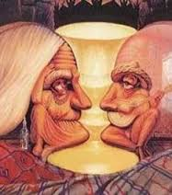
“El alimento es medicamento, por ello haz que tu medicamento sea tu alimento” HIPÓCRATES, 400 a.C.
GRACIAS

